Slide 1
Муниципальное дошкольное образовательное учреждение
«Детский сад №17 общеразвиваюшего вида»
Технология
«Утренний круг»
в детском саду
Выполнила: Шурунга Полина Дмитриевна,
Сергеева Анна Николаевна,
воспитатели
Ухта, 2024г.

Slide 2
Цель - создать положительный эмоциональный настрой и вселить в ребёнка уверенность, что среди сверстников ему будет хорошо, а день обещает быть интересным и насыщенным. Формирование детского сообщества, развитие когнитивных и коммуникативных способностей, саморегуляции детей.
Задачи:
1. Создание эмоционального настроя на весь день;
2. Установление комфортного социально-психологического климата в детском коллективе через свободное общение со сверстниками; (учить объяснять словами свое эмоциональное состояние);
3. Социально - коммуникативное развитие (развитие общения и взаимодействия ребёнка с взрослыми и сверстниками) и речевого развития детей (обогащение активного словаря; развитие связной, речи.)

Slide 3
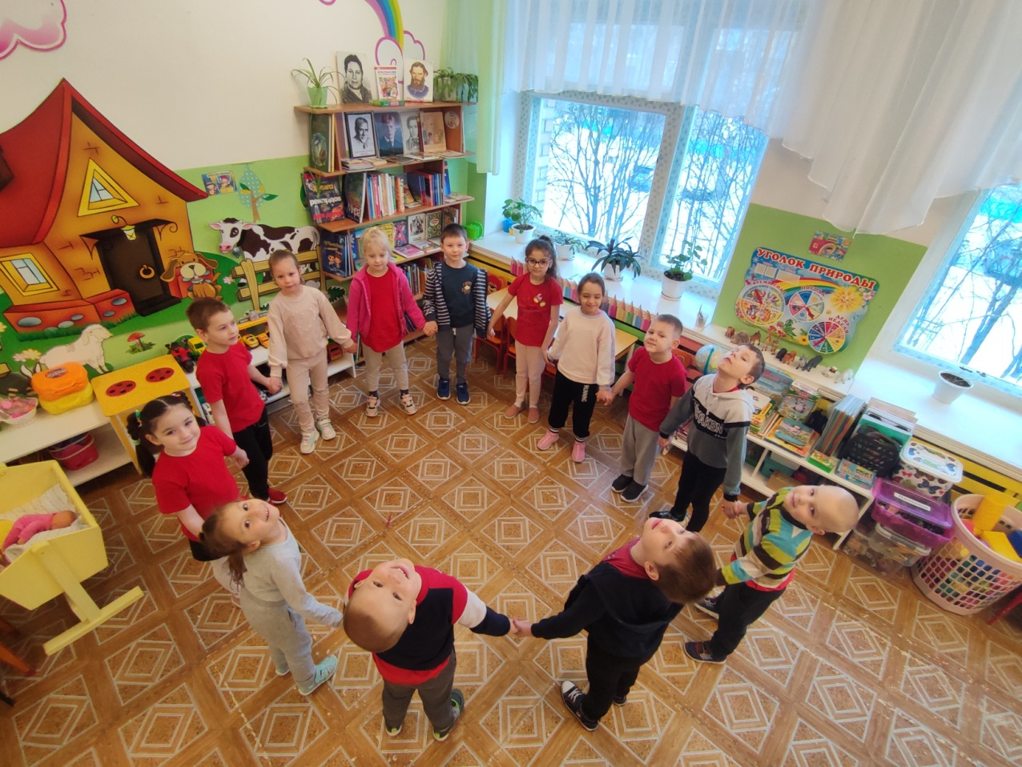
Утренний круг – одна из форм организации образовательного процесса с детьми в утренний отрезок времени. Это начало дня, когда дети собираются вместе, чтобы порадоваться предстоящему дню, поделиться впечатлениями, узнать новости и предположить, что интересного будет сегодня, обсудить совместные планы, проблемы, договориться о правилах.

Slide 4
Структура утреннего круга:
1. Приветствие (1–3 минуты).
2. Игра (2–5 минут).
3. Обмен новостями (2–10 минут).
4. Составление плана дня (5–12 минут).

Slide 5
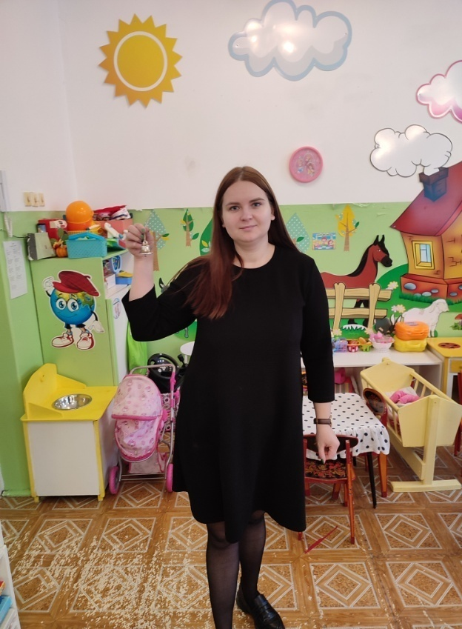
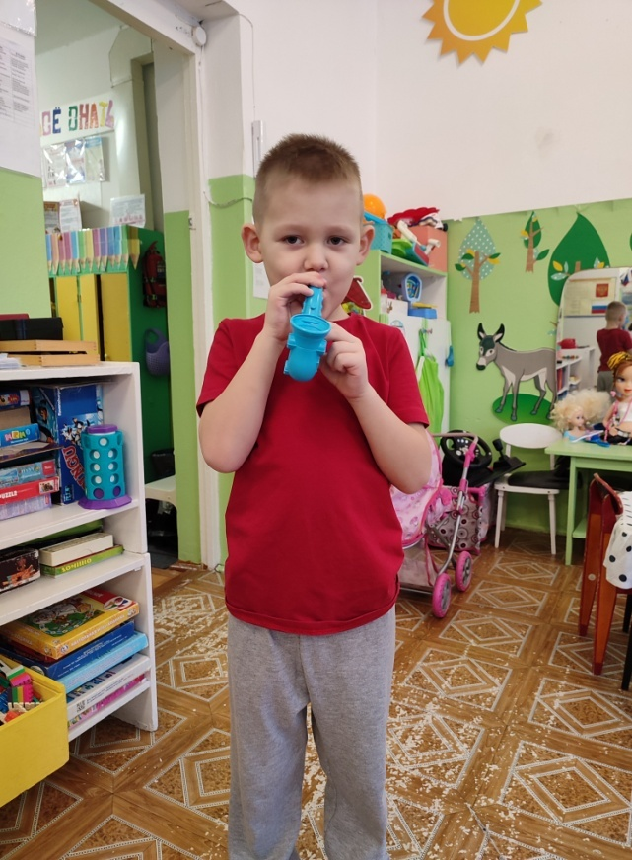
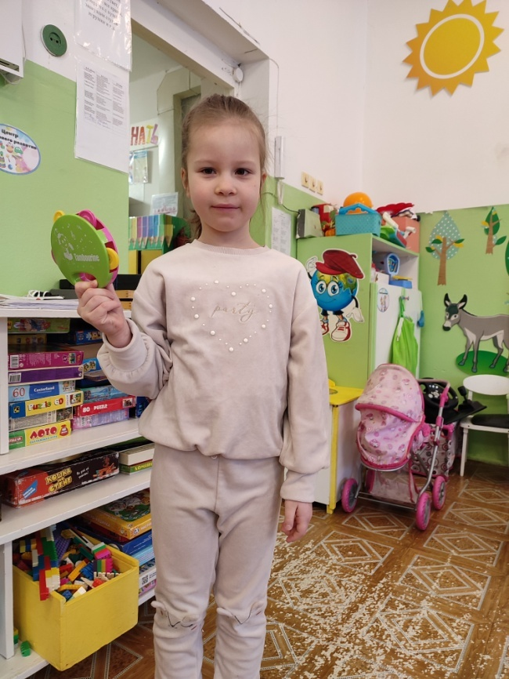
Организация утреннего круга

Slide 6
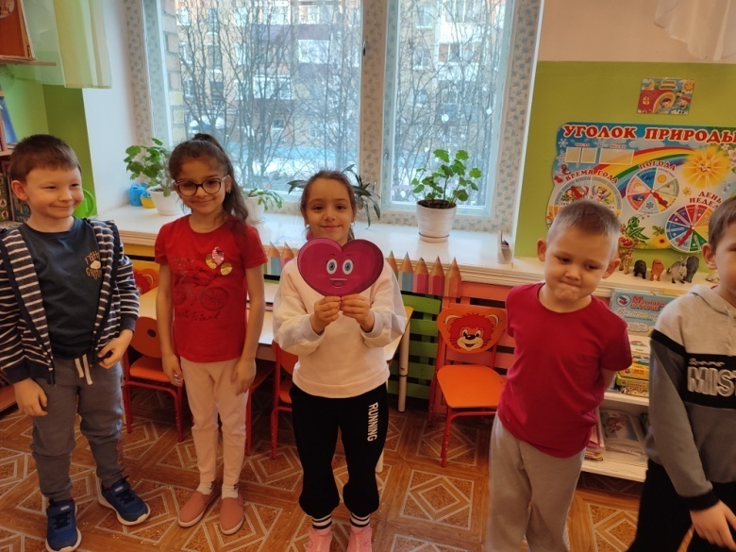
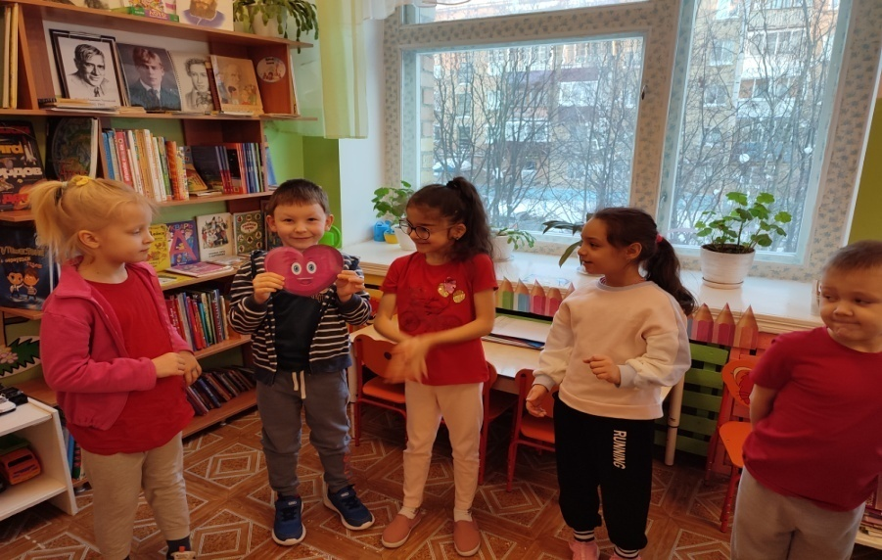
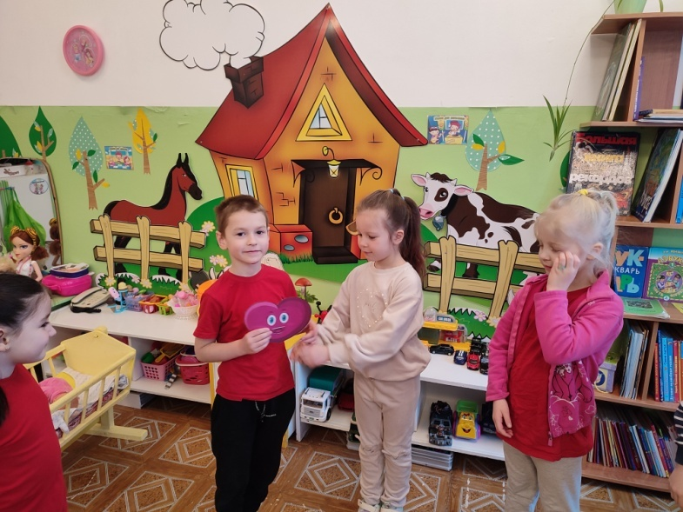
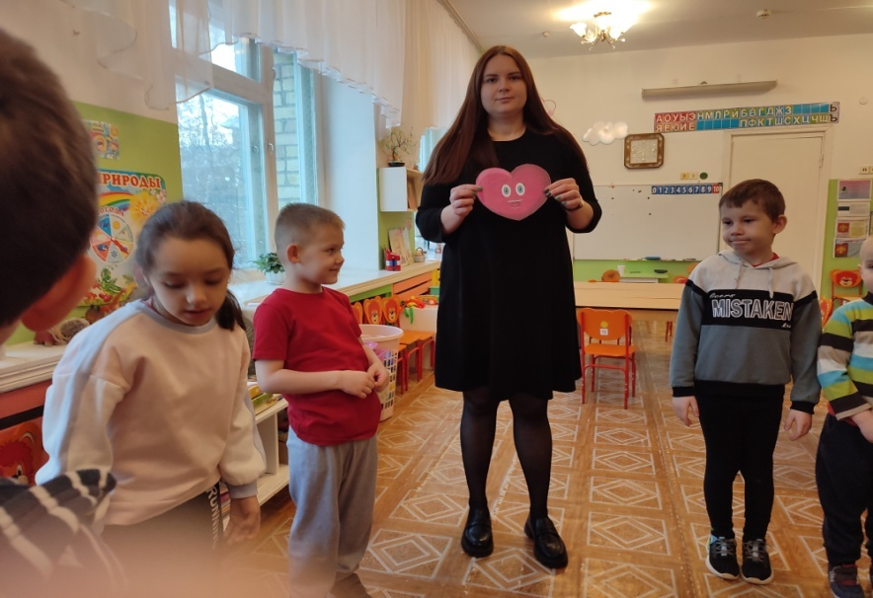
Приветствие

Slide 7
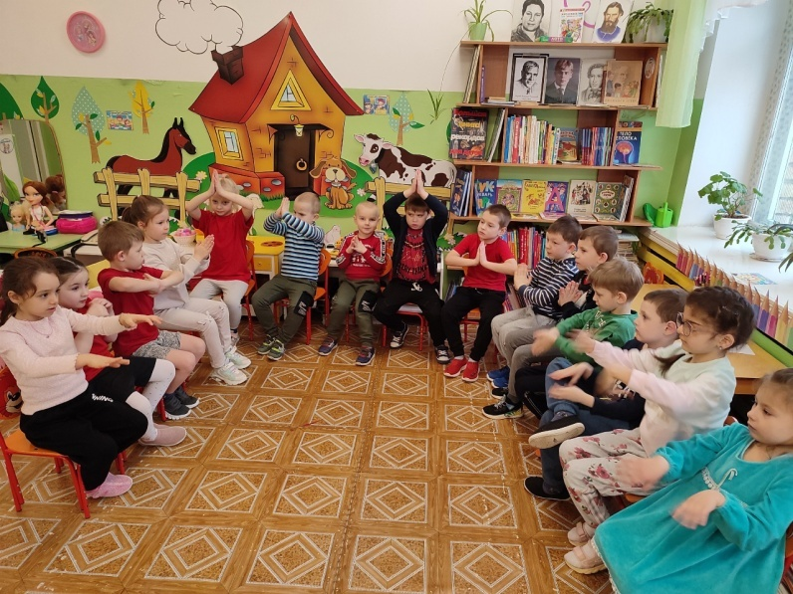
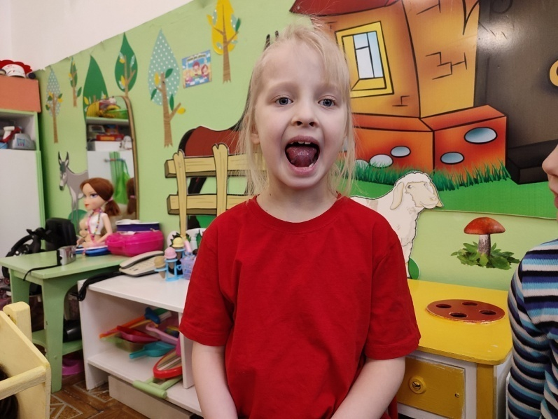
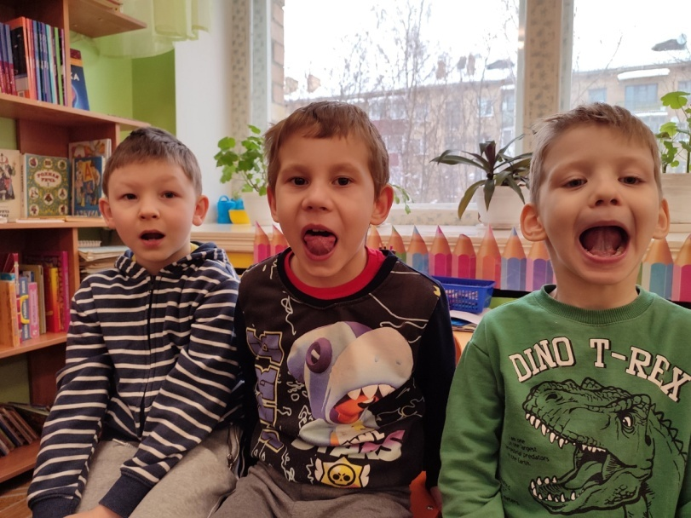
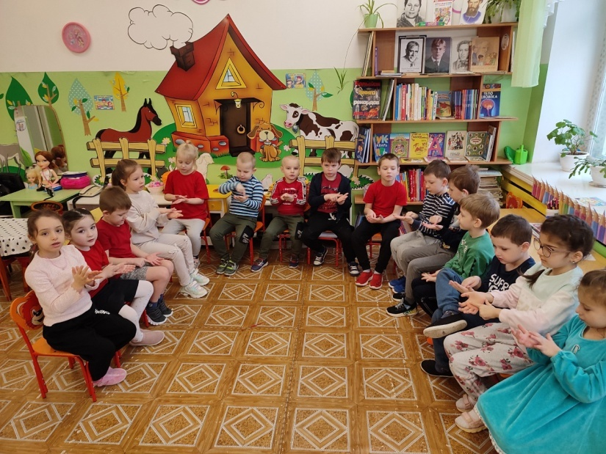
Игры

Slide 8
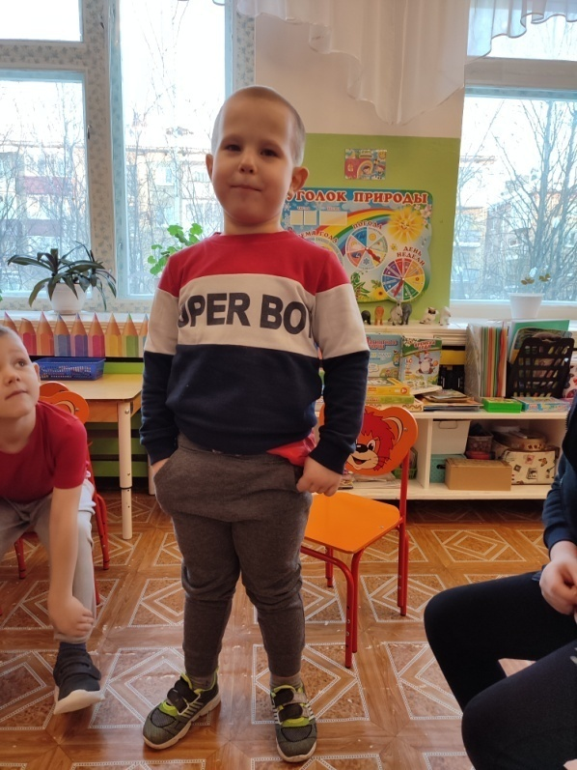
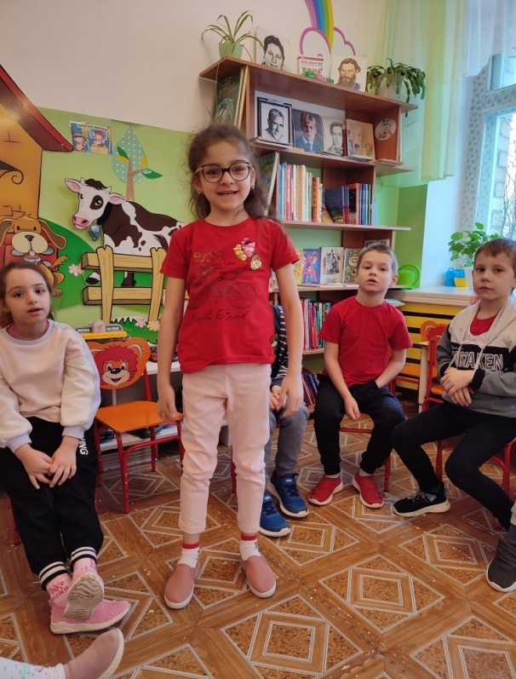
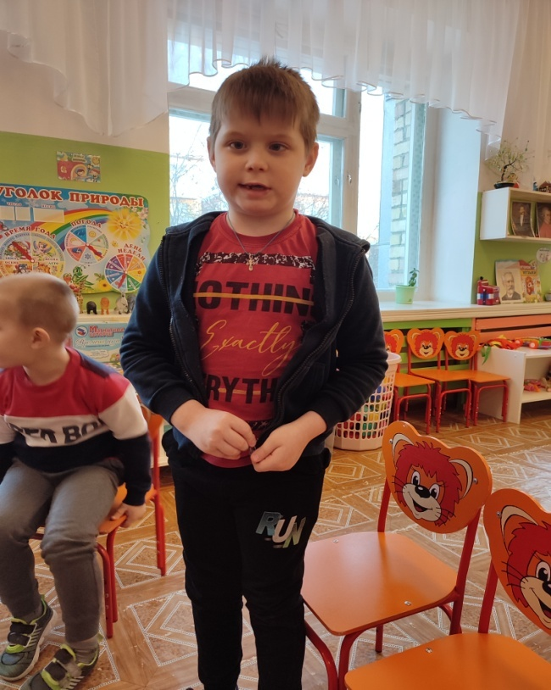
Стихотворение недели

Slide 9
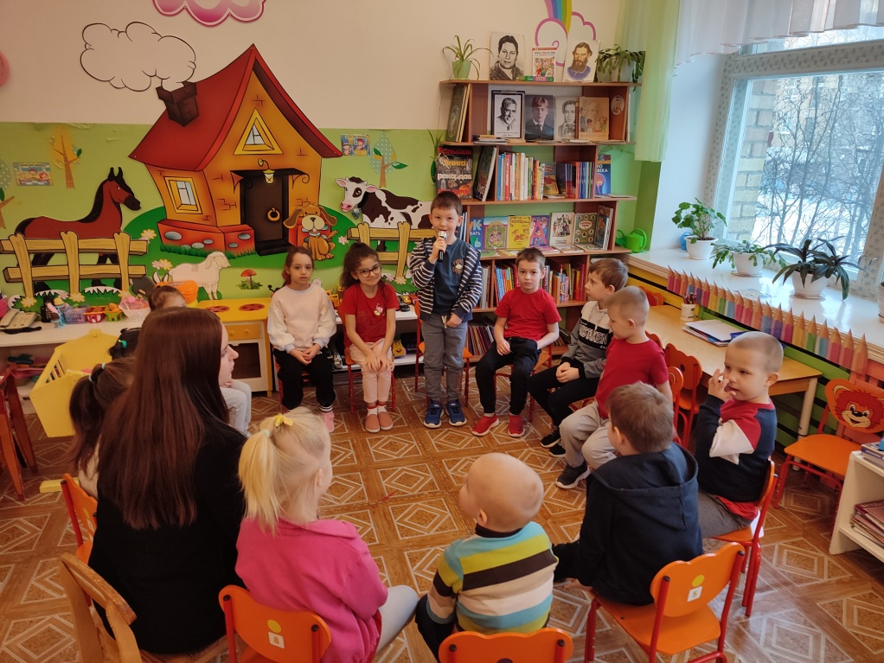
Новости
Дошкольники в разновозрастной группе всегда испытывают потребность в знаниях и желание поделиться разной полученной информацией в утреннем кругу. Поэтому обмен различными новостями является у детей любимой частью утреннего круга. Обмен новостями дает детям возможность рассказать личную информацию, поделиться интересными событиями. Темы новостей могут быть свободными и традиционно сложившимися.

Slide 10
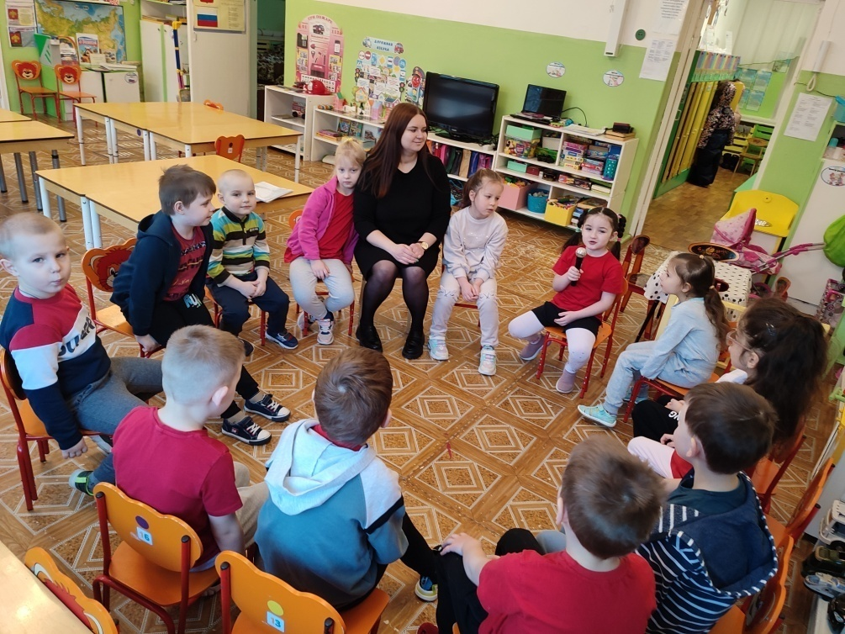
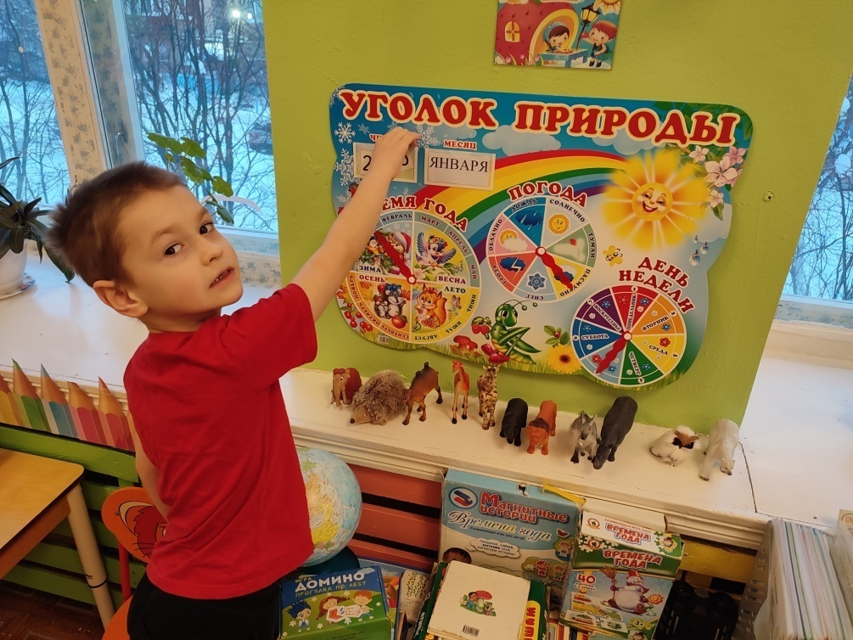
Обмен информацией
Помимо обмена новостями для дошкольников разновозрастной группы важно, чтобы происходил и общий обмен повседневной информацией: какое сейчас время года, какой месяц, какой сегодня день недели, какое число, кто сегодня не пришел в детский сад, что сегодня произошло в группе, что вы заметили и т.д.

Slide 11
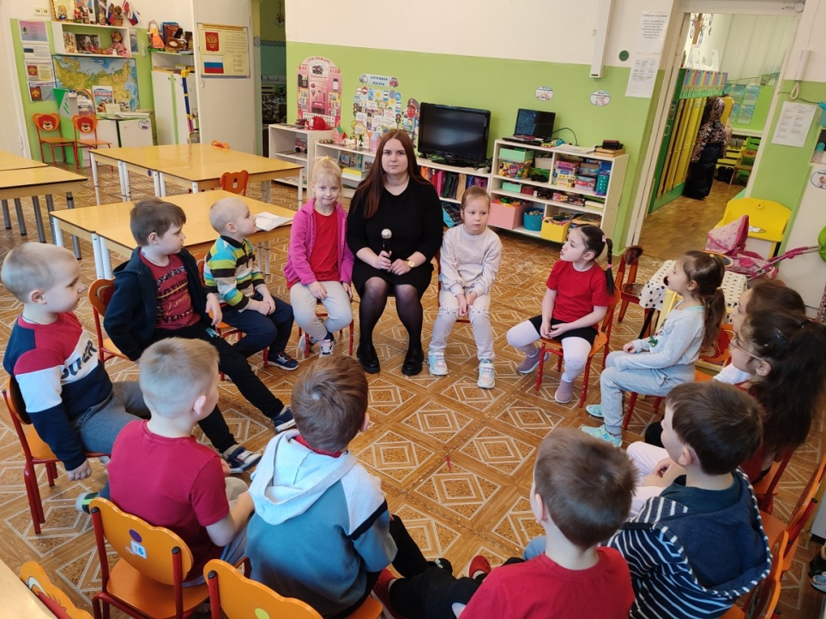
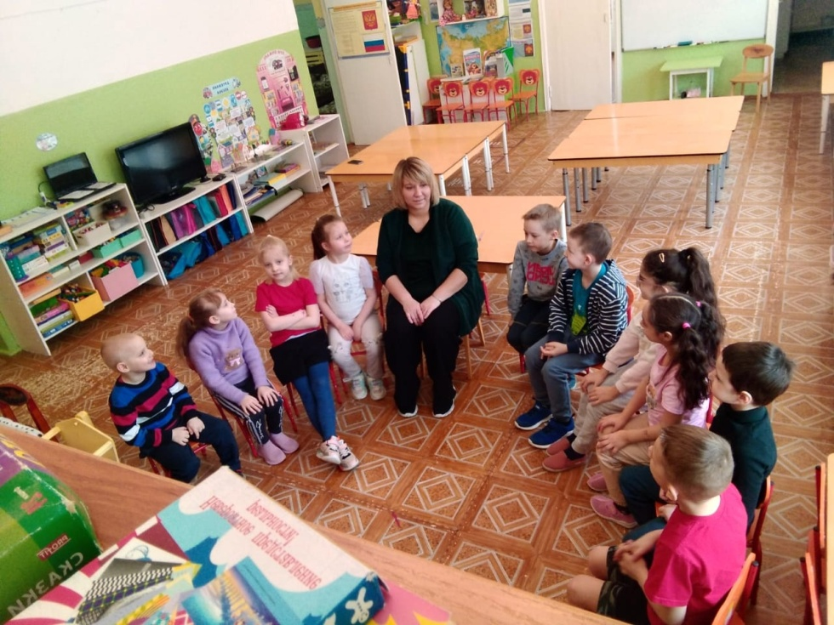
Проблемные ситуации
Находясь в утреннем круге, видя друг друга и общаясь, дошкольники имеют возможность вместе поразмыслить над возникшей проблемной ситуацией, могут высказать свое мнение по данному вопросу или вместе разделиться на мини-группы для нахождения решения для проблемной ситуации

Slide 12
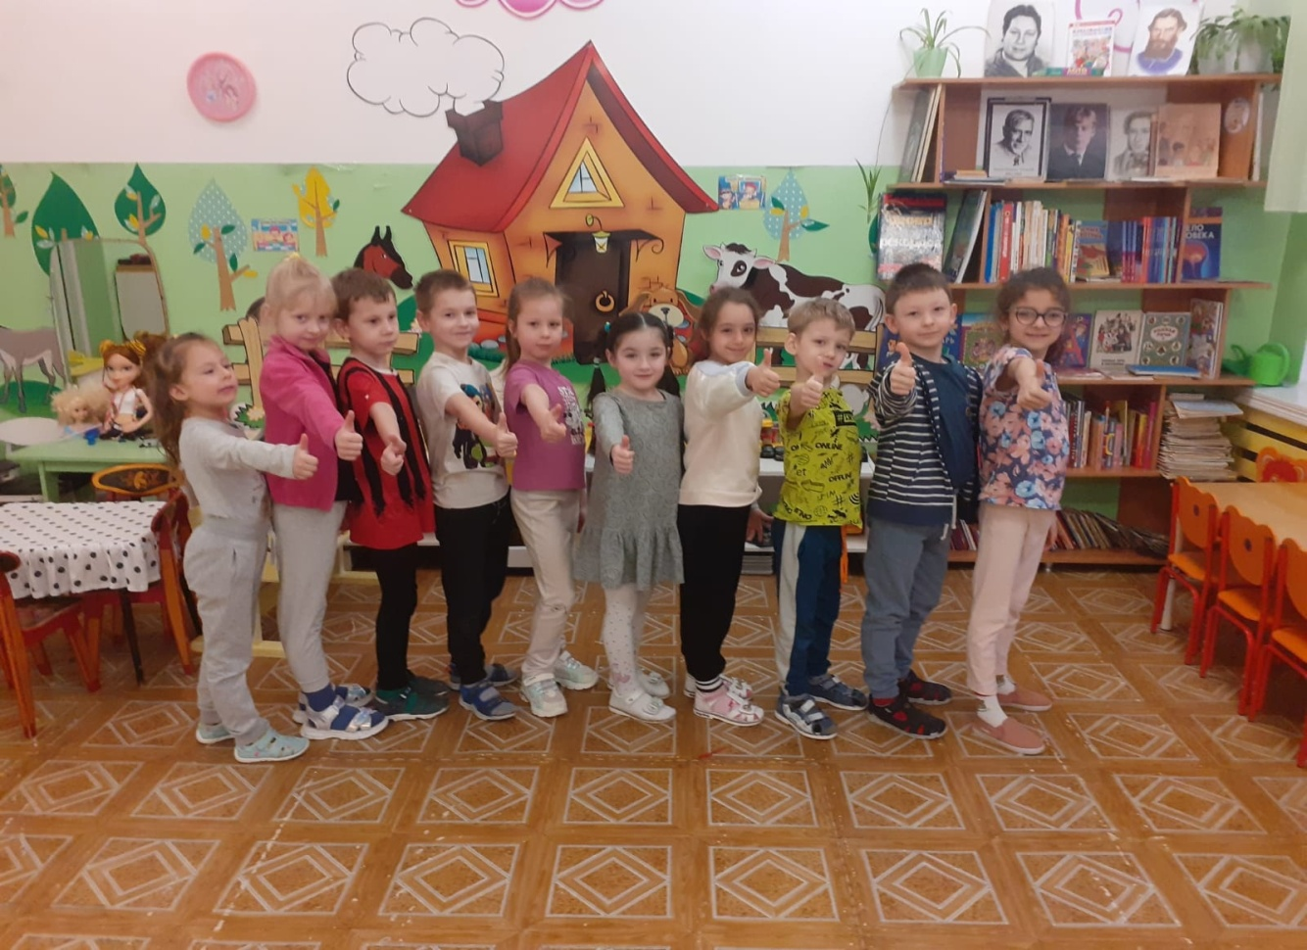
ВЫВОД
Хороший утренний круг, как одно мгновение – проводится быстро, легко и непринуждённо. И хотелось бы пожелать вам, уважаемые воспитатели, побольше таких мгновений в воспитании и обучении детей!

